Slide 1
怎么做分支
zhu.qw@qq.com
获取最新：https://github.com/oak97/branch-tutorial

Slide 2
Part1 Branch
树结构的分支
决策树中的分支要素
balltree代码

Slide 3
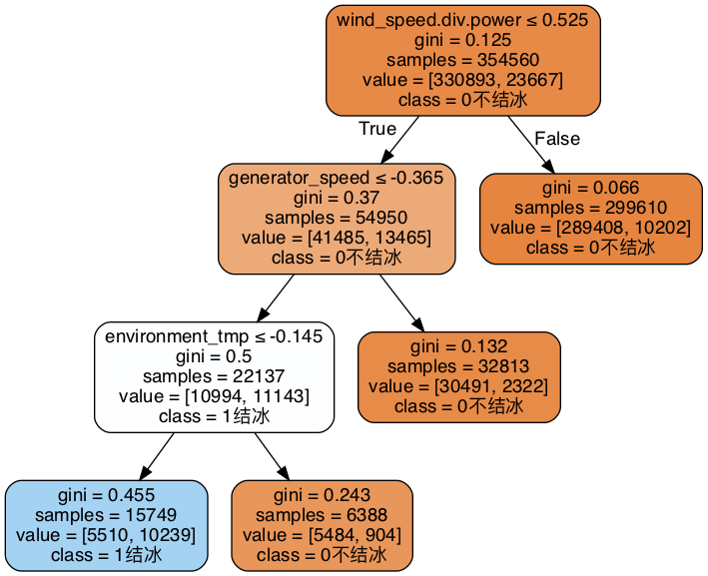
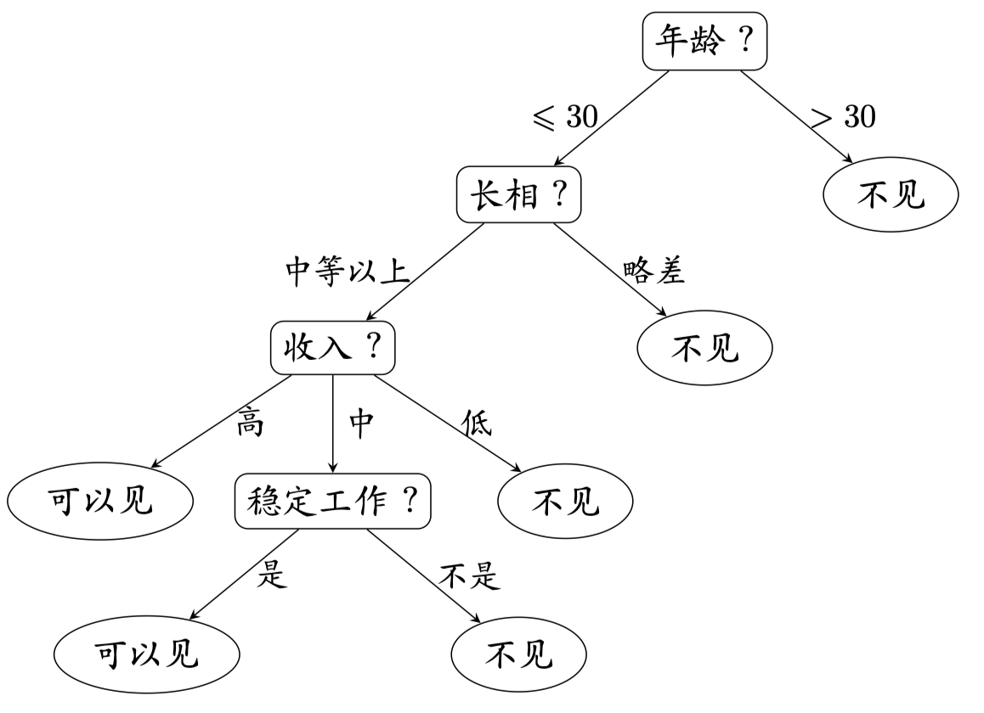
树结构的分支
决策树
李航 (2012) 统计学习方法. 清华大学出版社, 北京.

Slide 4
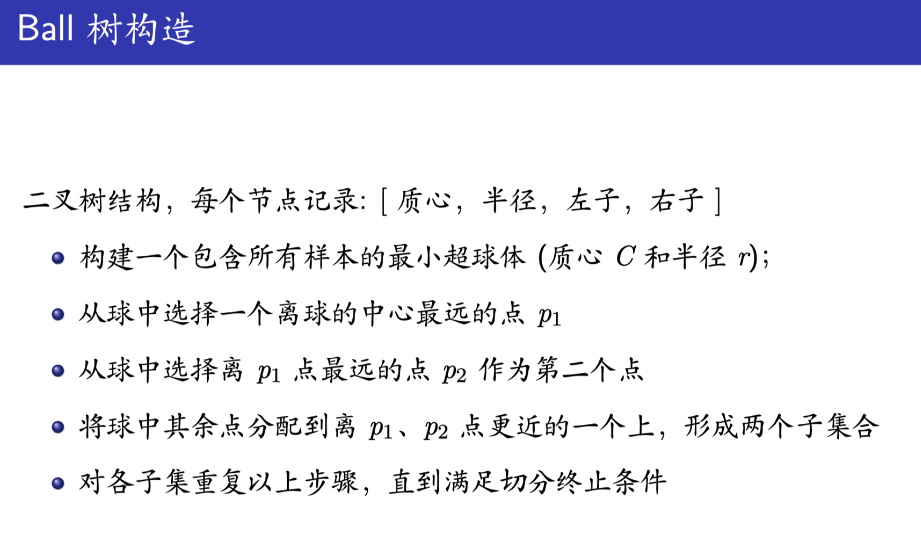
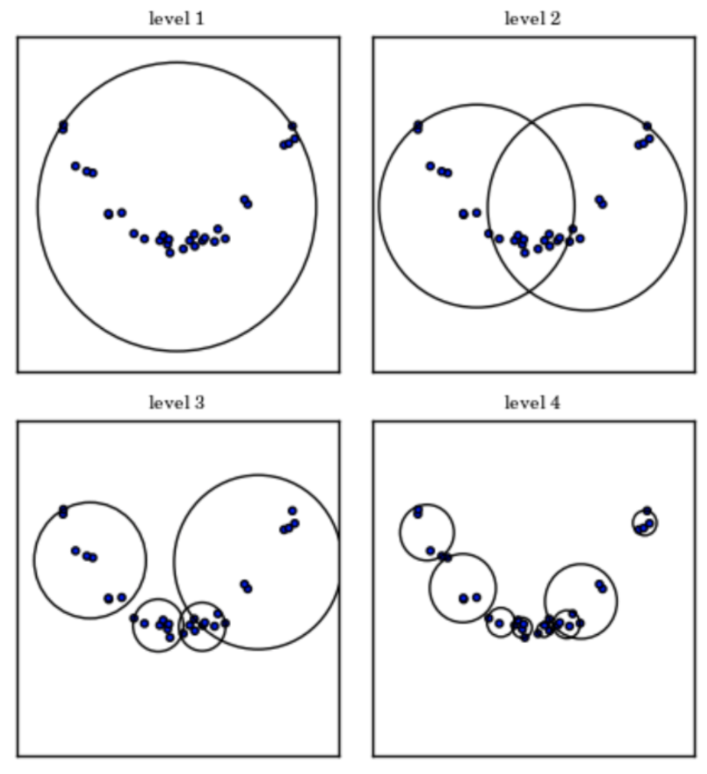
balltree代码讲解
以knn的balltree代码为例
https://github.com/oak97/balltree-java/blob/master/src/BallTree.java

Slide 5
Part2 Bound
为什么要加入bound：剪枝
lb和ub

Slide 6
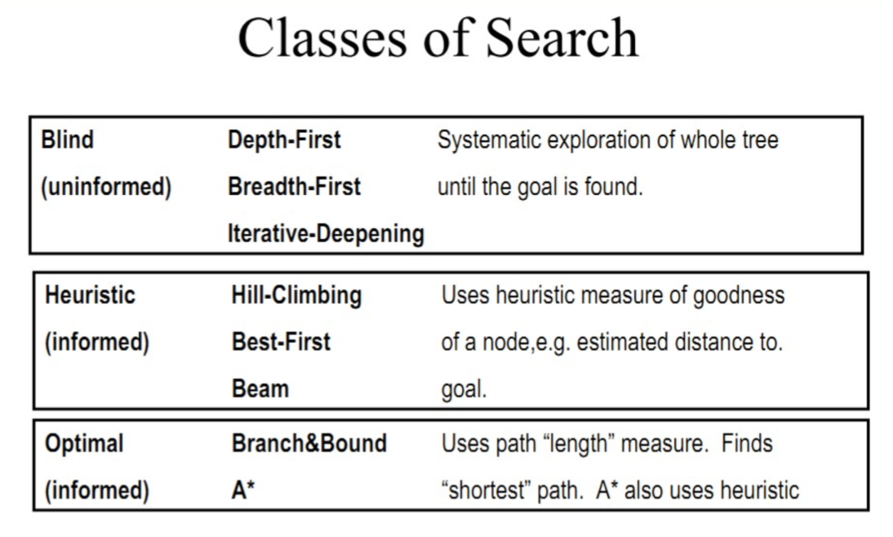
有信息搜索
最短路径（最小化问题）
heuristic function 当前节点到终点的想象中的最短距离（直线、曼哈顿…）
evaluation function
h()+起点到当前节点的真实距离
当前节点的下界lower bound <= 真实总距离（未知）
upper bound = 当前最好距离
剪枝：真实总距离（未知）>=lb>ub = 当前最好距离
即 真实总距离（未知）>当前最好距离
Artificial Intelligence: Foundations of Computational Agents

Slide 7
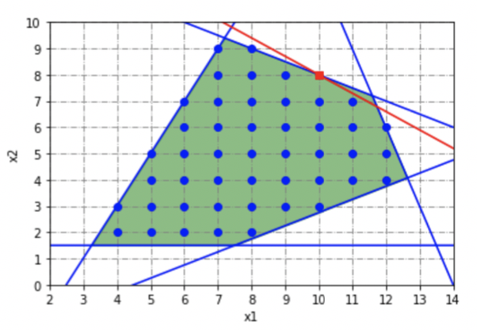
Part3 (M)IP
LP-based B&B：LP作为IP的下界
松弛后的LP恰是原IP的下界
不用像前面最短路问题尝试各种heuristic function
也不用不同问题手工定制
松弛后的LP无可行解：剪枝
LP的可行解如果也是IP可行：更新上界，剪枝（不用继续分支）

Slide 8
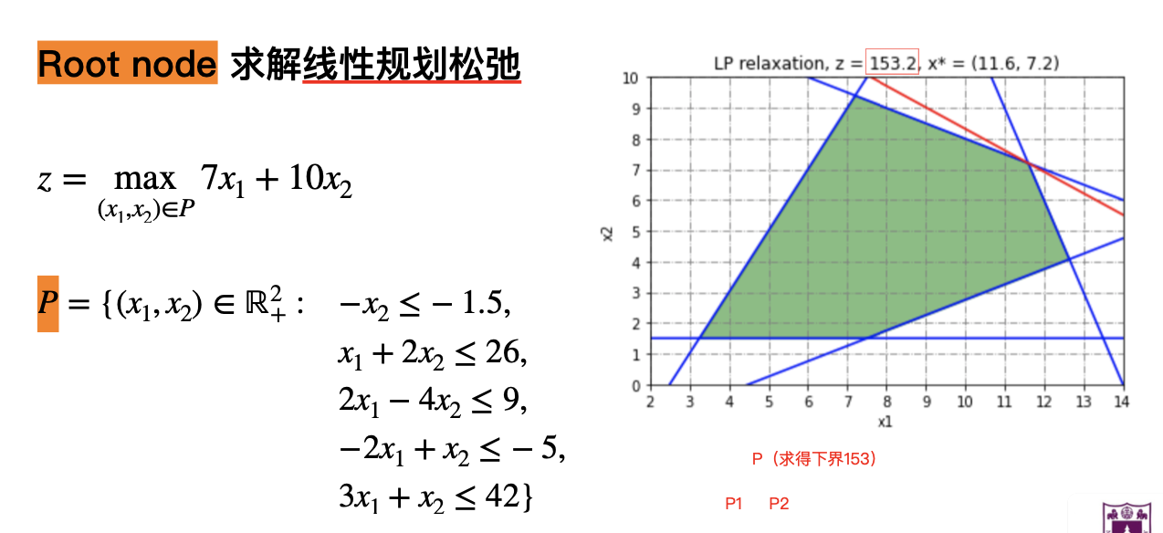
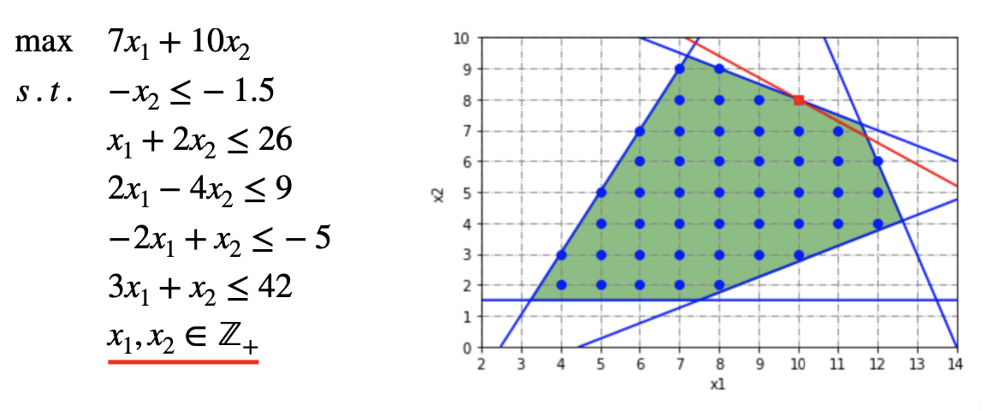
IP例子 MAX问题
原IP问题
原IP问题对应的LP：P
求出P的最优解x*和最优值z，没有事先求出IP可行解作为下界，这里的x*不是IP可行，所以也不作为下界，P的上界是153.2

Slide 9
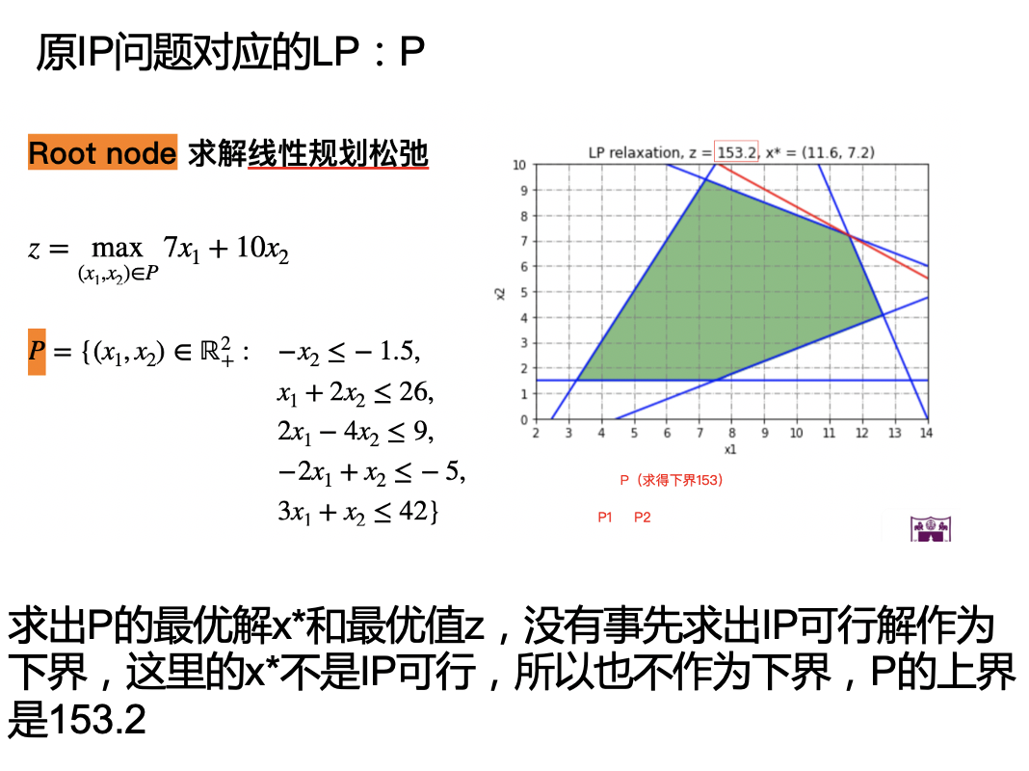
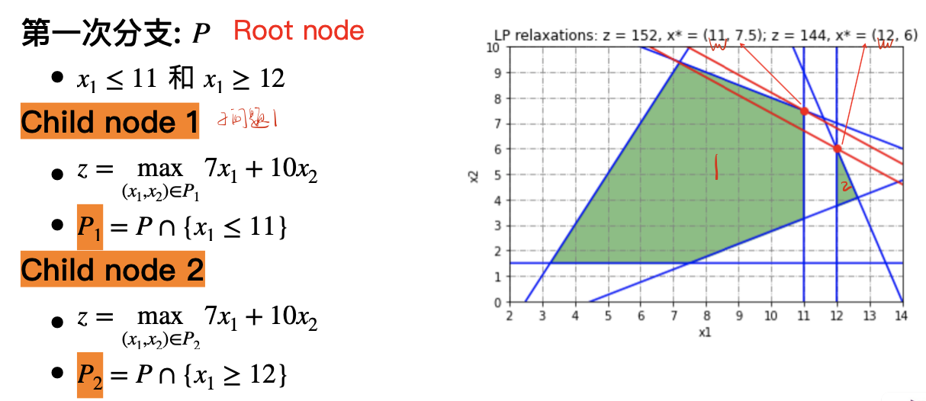
IP例子 MAX问题
P分支得到P1和P2：对P的x1=11.6进行分支
分别求出P1和P2的最优解x*和最优值z，P1上界为152，P2上界为144，且P2的x*是IP可行，所以更新下界为144，P2不分支生成节点了

Slide 10
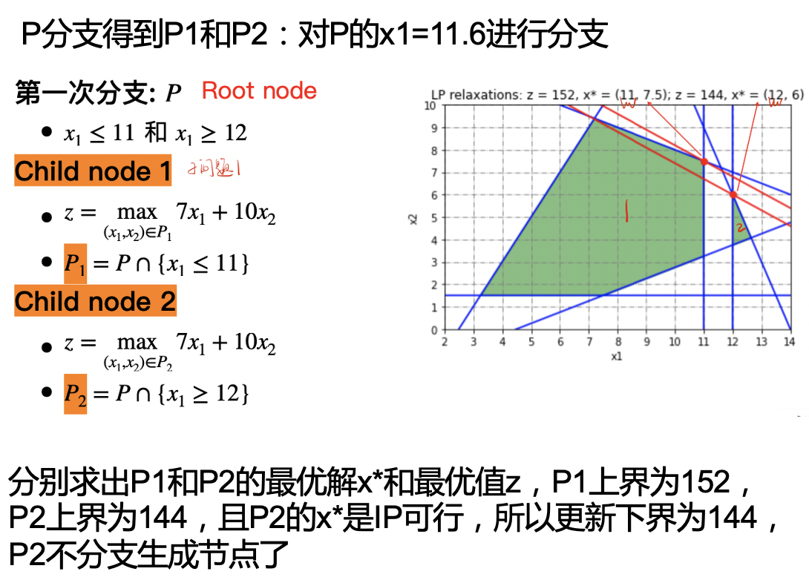
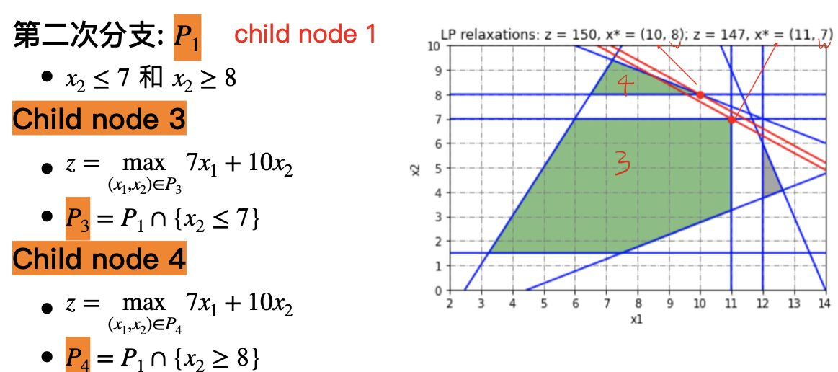
IP例子 MAX问题
P1分支得到P3和P4：对P1的x2=11.6进行分支
分别求出P3和P4的最优解和最优值，P3上界为147，P3的x*是IP可行，并且147>144，所以更新下界为147。P4上界为150，P4的x*也IP可行，并且150>147，所以更新下界为150，不再分支
💡 原IP问题的最优值就是150

Slide 11
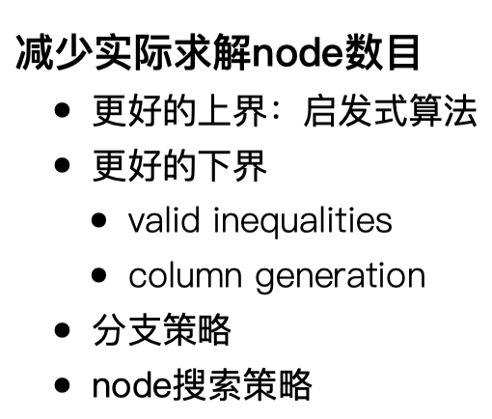
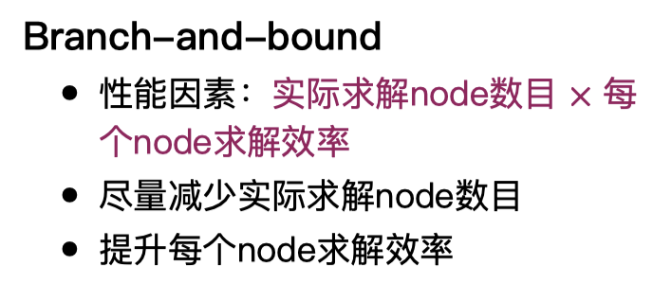
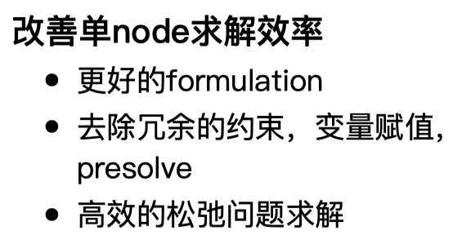
思考
真实距离（未知）>=lb>ub = 当前最好距离，lb越接近真实距离，剪枝条件成立越多
💡

Slide 12
分支策略
分支策略选取：不有效的分支会导致子问题很多
Random Branching：随机选取非整数的变量
Most Infeasible Branching：小数部分越接近0.5，就越远离整数
Pseudo Cost Branching：记录之前选择各个变量作为分支变量时目标函数的变化，然后根据过去目标函数值的变化预测此时选择该变量将导致的目标函数变化，选择预计使目标函数变化最大的变量
Strong Branching：在实际分支之前测试哪个变量对目标函数的改进最大
Reliability Branching
Local Branching
Achterberg T, Koch T, Martin A. Branching rules revisited[J]. Operations Research Letters, 2005, 33(1): 42-54.
Fischetti M, Lodi A. Local branching[J]. Mathematical programming, 2003, 98(1-3): 23-47.

Slide 13
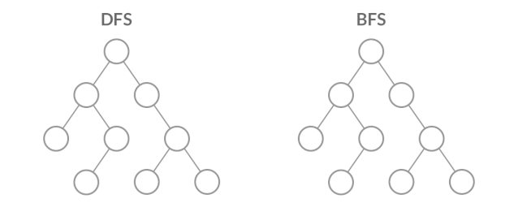
节点搜索（选择）策略
深度优先
广度优先：最短层数的完整解
最佳优先
……

Slide 14
三种实现的代码讲解 对应前面的图示例子 https://github.com/oak97/branch-tutorial/tree/master/src/search/strategy
153.2
P0
152
144
深度优先 | 0 1 3 4 2
广度优先 | 0 1 2 3 4
最佳优先 | 0 1 4 3 2
P1
P2
147
P3
P4
150

Slide 15
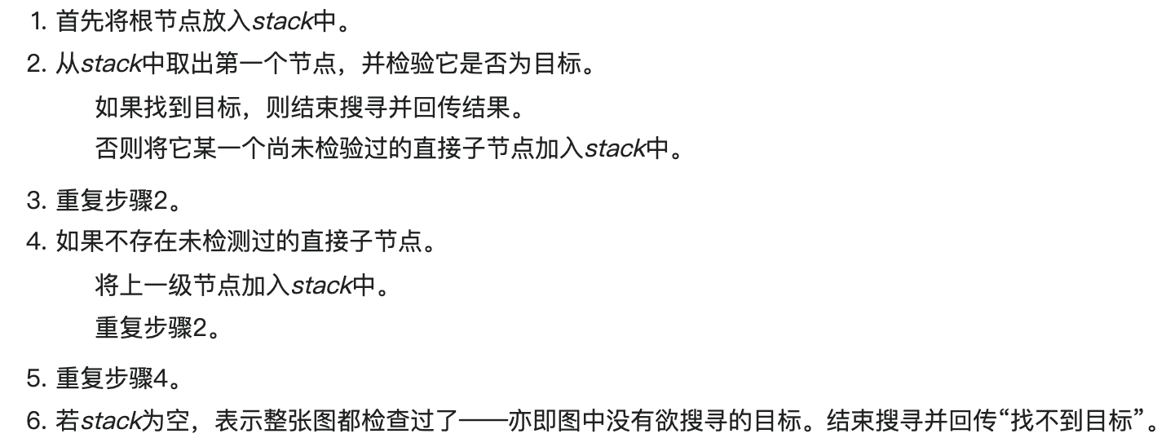
实现
深度优先：栈

Slide 16
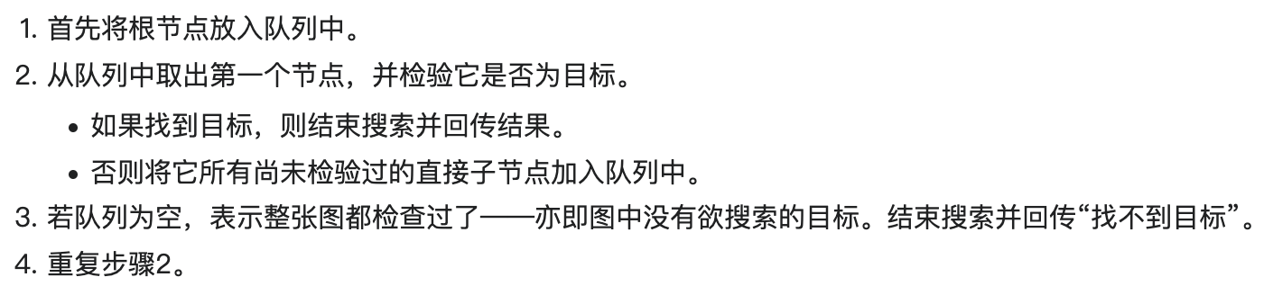
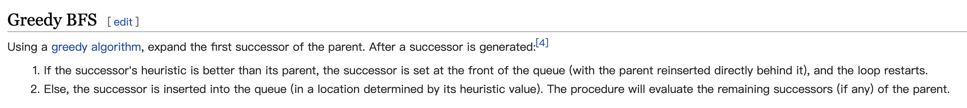
实现
广度优先：队列
最佳优先：优先队列

Slide 17
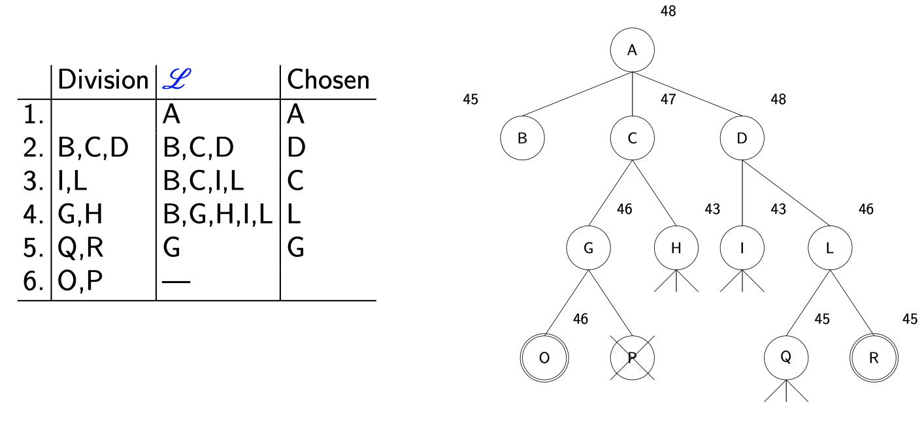
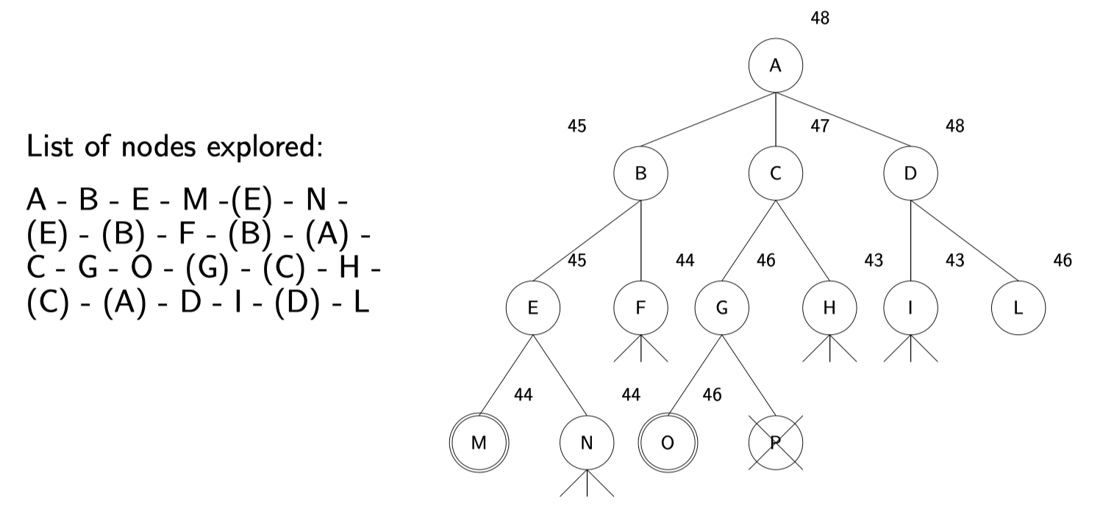
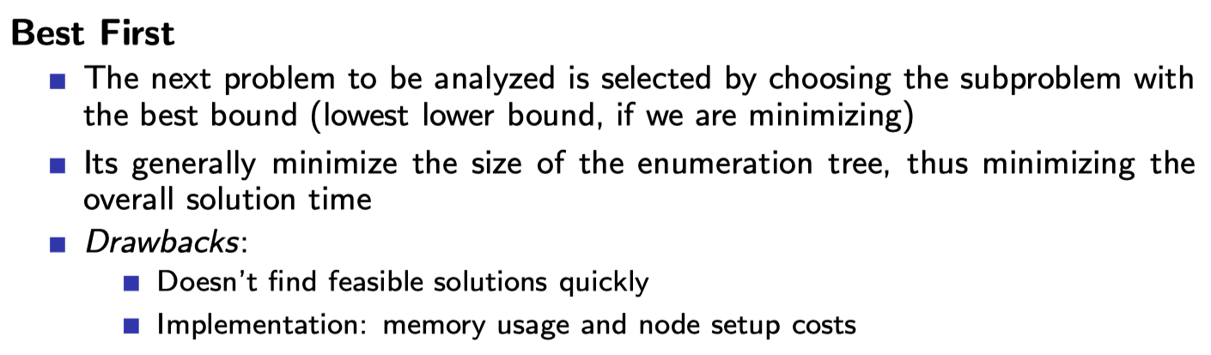
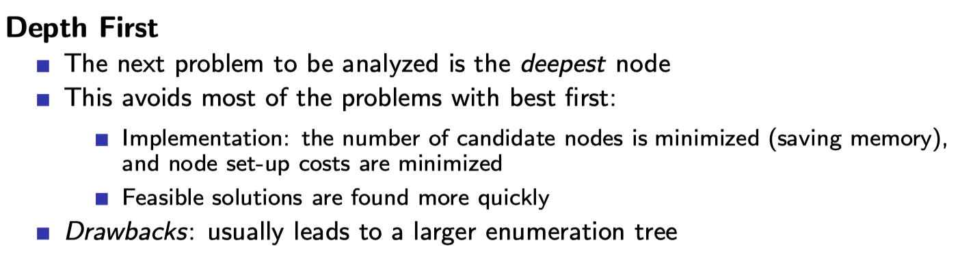
最佳优先 和 深度优先
常用
容易更新上界：因为多次不同变量分支，容易得到IP可行的解

Slide 18
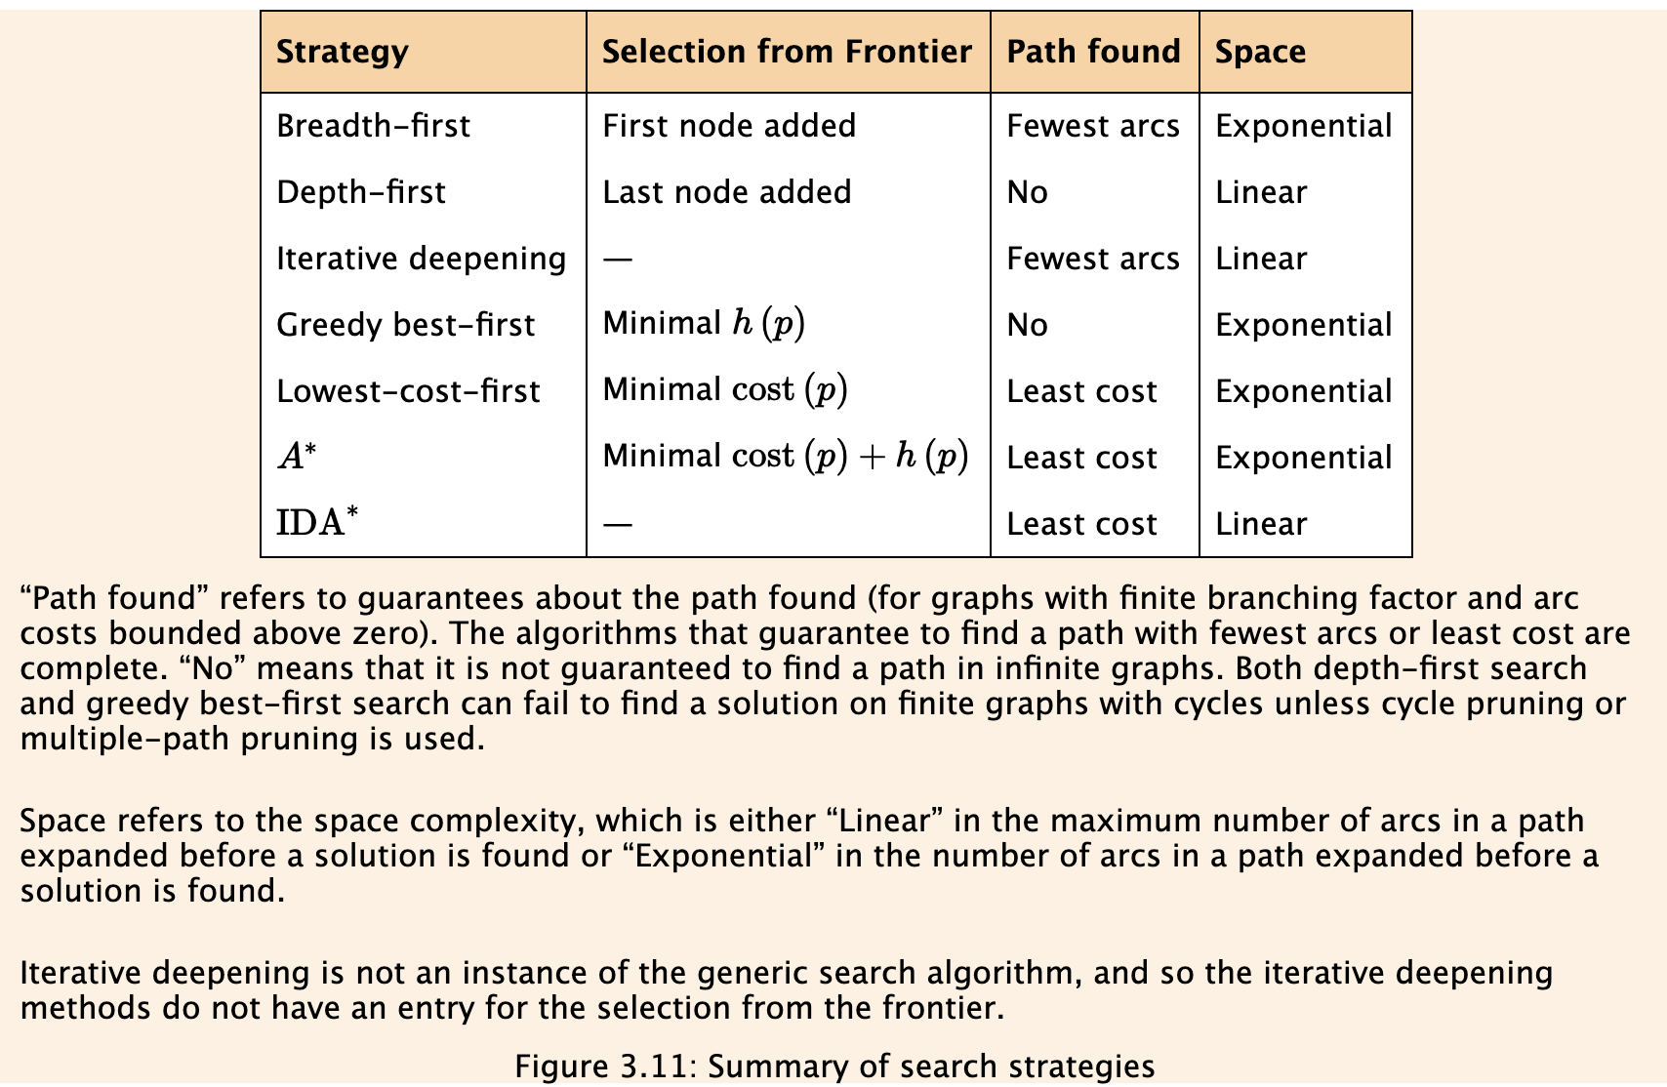
Summary of search strategies
https://artint.info/2e/html/ArtInt2e.Ch3.S7.SS3.html

Slide 19
Part4 VRP
车辆流模型下的单纯B&B
集合覆盖模型下的B&P&C的Branch部分
用列生成求解LP
定价子问题求解
Cut

Slide 20
VRPTW单纯的B&B
代码讲解 代码见数据魔术师公众号 运筹学教学|分支定界法解带时间窗的车辆路径规划问题（附代码及详细注释） https://mp.weixin.qq.com/s/_AwEYJylTeAcwC2W5jIjQw
建模是流模型，即决策变量是x_ij，先在LP中将决策变量松弛成[0,1]，然后对非整数的x_ij进行分支，直至全部都变为整数变量

Slide 21
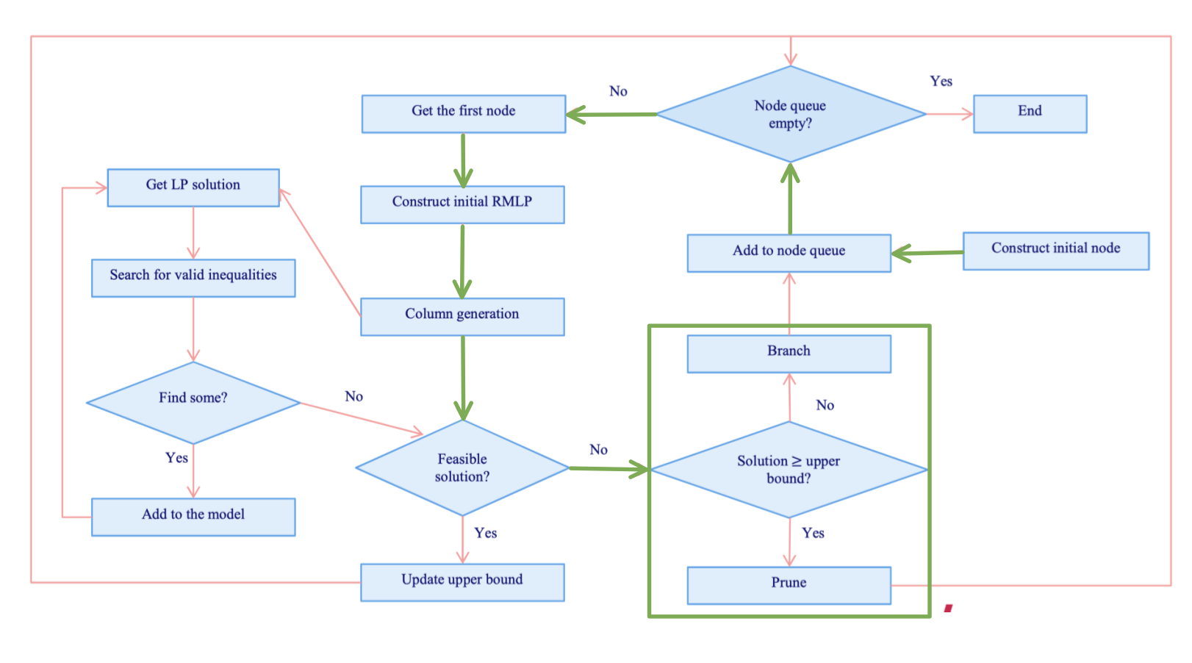
BPC
建模变为集合覆盖模型
绿色框

Slide 22
代码讲解
整体框架：Run.main()
分支框架：Tree.solve()
最佳优先
深度优先
广度优先
分支策略：Branch.branch()
J. Li, H. Qin, R. Baldacci, and W. Zhu, “Branch-and-price-and-cut for the synchronized vehicle routing problem with split delivery, proportional service time and multiple time windows,”
Transportation Research Part E: Logistics and Transportation Review, vol. 140, p. 101955, Aug. 2020, doi: 10.1016/j.tre.2020.101955.

Slide 23
分支策略 6.3节
根据使用的车辆总数进行分支
根据访问每个客户的车辆数进行分支
根据两个客户之间的车辆流总和进行分支
根据连续三个客户之间的车辆流总和进行分支
根据每个时间窗被选择的次数进行分支（用分支来处理难约束）

Slide 24
根据使用的车辆总数进行分支
代码讲解
Branch.fraction_vehicle()
Branch.branch_vehicle()

Slide 25
根据每个时间窗被选择的次数进行分支
代码讲解
用分支来处理难约束
Branch.fraction_window()
Branch.branch_window()

Slide 26
Part5 Take-Away
branch
bound
LP-based B&B
VRP: VRPTW单纯B&B => 论文的B&P&C
https://github.com/oak97/branch-tutorial

Slide 27
Thanks

